Slide 1
공연, 티켓 관리 프로그램
제작 기간 : 2019.01.30 ~ 2019.02.13
발표일 : 2019.02.14

Slide 2
목차
개발일정
프로그램 개요
프로그램 구조
DB 구조
UI 및 기능
후기

Slide 3
1. 개발 일정
1/22 - 목적 및 요구사항 작성
1/31 - 티켓 생성과 티켓 관리 TableView 연결 및 REGIST탭 작업
1/23 - 컨텐츠 설정, 테이블 설계
2/07 - 공연정보+티켓 TableView 연결 및 TICKET 창 작업
1/24 - UI구조 설계
2/08 - 공연정보 수정, OVERVIEW 탭 작업
1/24 - UI구조 설계
2/10 - OVERVIEW 탭, TICKET창 검색 기능 작업
1/25 - UI구조 설계
2/11 - DB 리스트 작성
1/28 - UI구조 설계
2/12 - data 삽입 및 구동 테스트
1/29 - login -> main / css 적용
1/30 - 공연 등록 DB와 TableView 연결
, REGIST탭 작업
2/13 - 오류 수정 작업 및 마무리

Slide 4
2. 프로그램 개요
개발환경
OS
Windows10 64bit
개발 툴
MySQL Community Server 5.7.10-log (GPL)
MySQL Workbench 6.3.5 CE build 201 (64 bit)
Eclipse IDE for Java Developers Version: Neon.3 Release (4.9.0)
JavaFX Scene Builder2.0
ERWIN 7.3.0.1666
개발 언어
JDK1.8, JavaFX

Slide 5
2. 프로그램 개요
목적
공연들의 정보를 관리하고, 각 공연들의 티켓을 판매하고,
관리 하며, 매출을 분석할 수 있도록 한다.
요구사항
공연의 정보와 티켓 보유량을 한눈에 볼 수 있게 한다.
공연의 기본정보들을 등록 할 수 있어야 한다.
해당 공연의 티켓을 판매하고 환불 가능 하여야 한다.
공연의 정보를 수정, 삭제 할 수 있어야 한다.
차트를 사용하여 매출추이와 매출액을 파악할 수 있어야 한다.

Slide 6
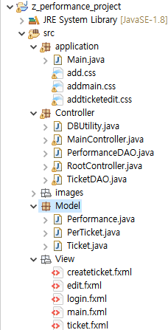
3. 프로그램 구조
개요
MVC pattern
Application
Main.java
add.css
Addmain.css
Addticketedit.css
Model
Performance.java
PerTicket.java
Ticket.java
View
Login.fxml
Main.fxml
Ticket.fxml
Edit.fxml
Createticket.fxml
Controller
DButillity.java
Rootcontroller.java
Maincontroller.java
PerformanceDAO.java
TicketDAO.java

Slide 7
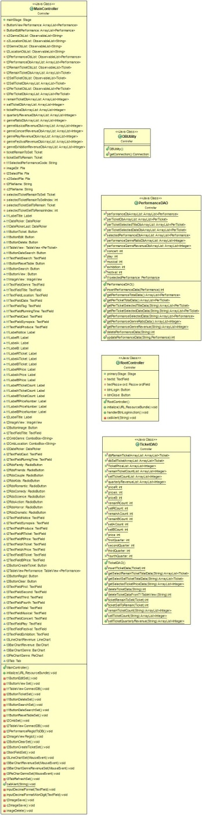
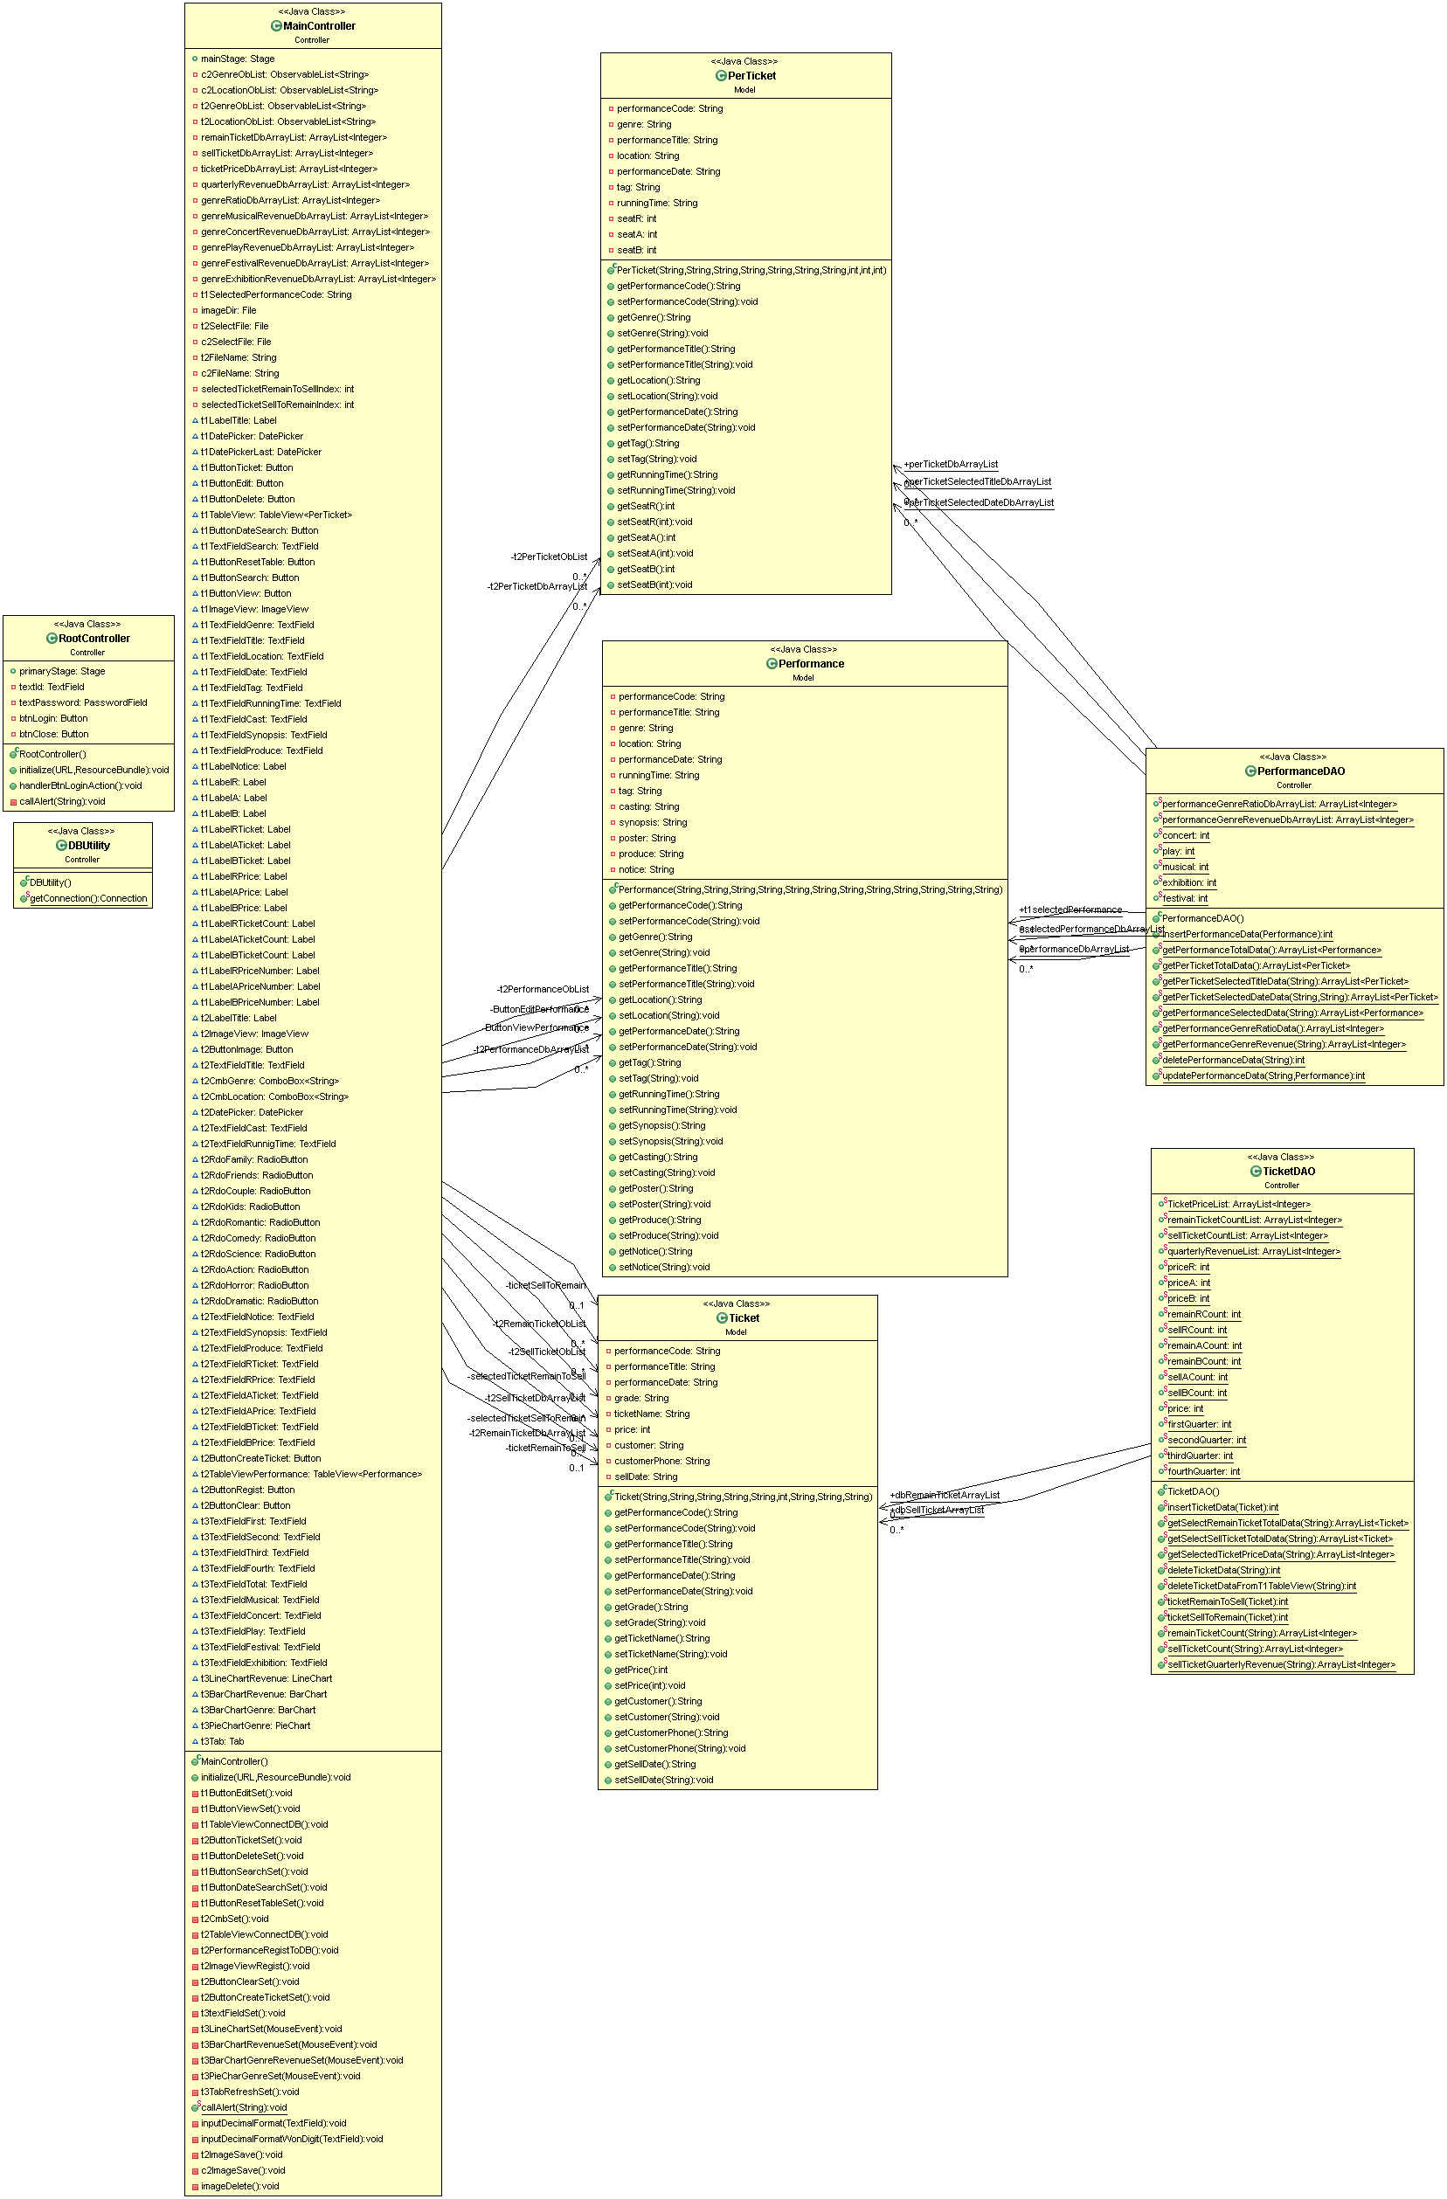
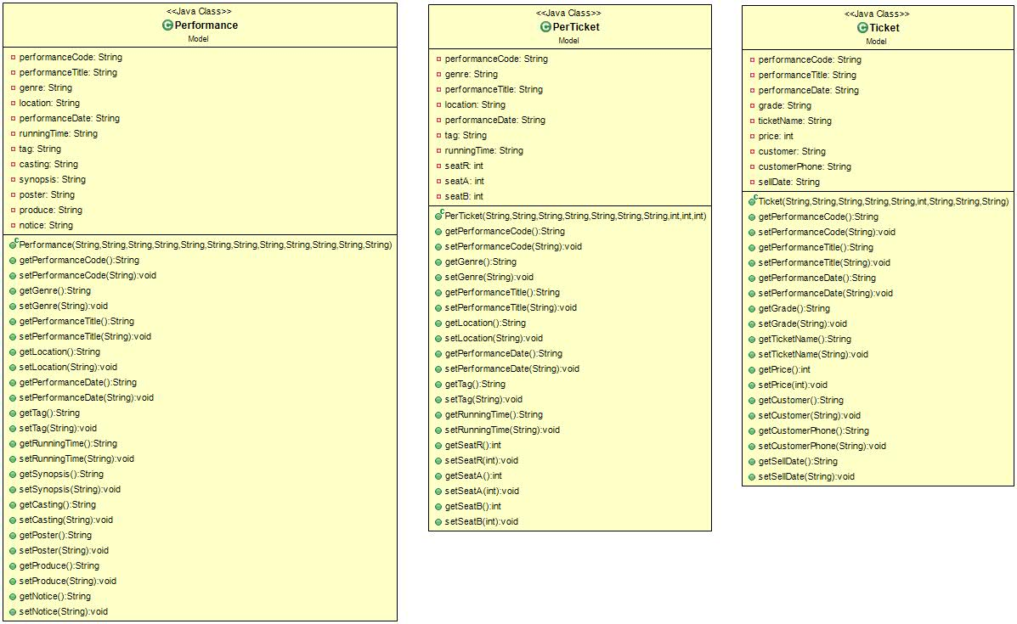
3. 프로그램 구조
DAO
Controller & application
Model

Slide 8
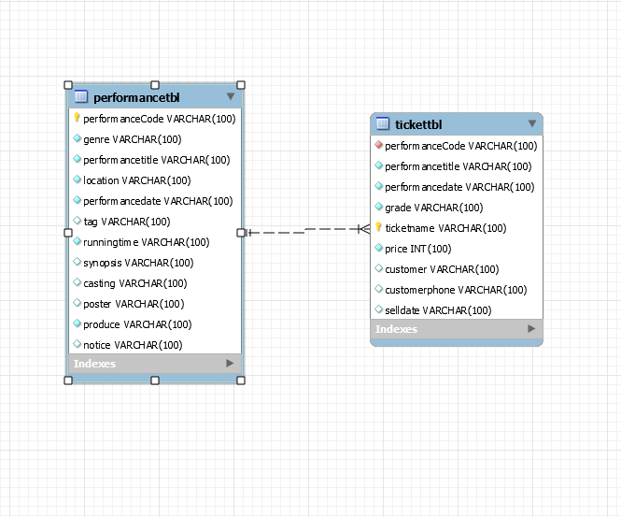
4. 데이터베이스 구조

Slide 9
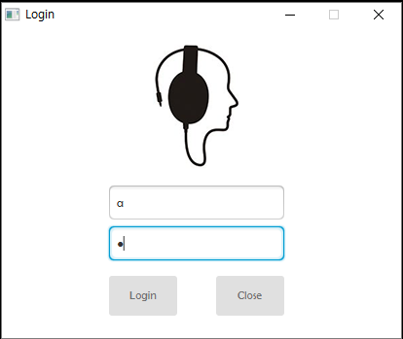
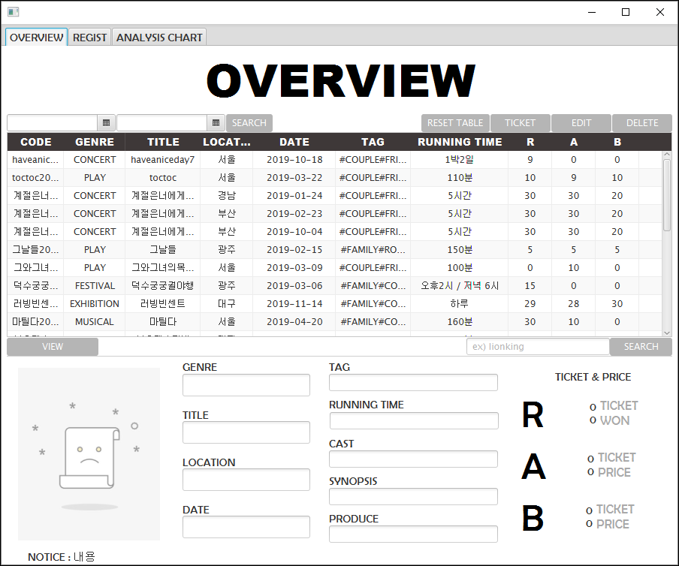
5. UI 및 기능
설정 된 ID와 PASSWORD를 통한 로그인
공연 정보와 티켓 보유량을 한눈에 볼 수 있는 개요탭

Slide 10
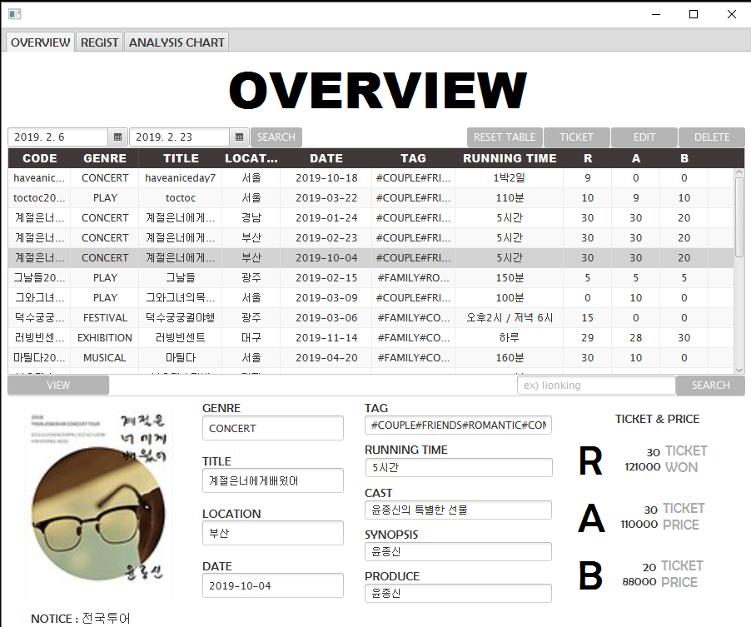

5. UI 및 기능
뷰 버튼 을 통해 선택된 공연의 정보를 가져옴
제목 검색 버튼을 통해 공연들을 검색

Slide 11
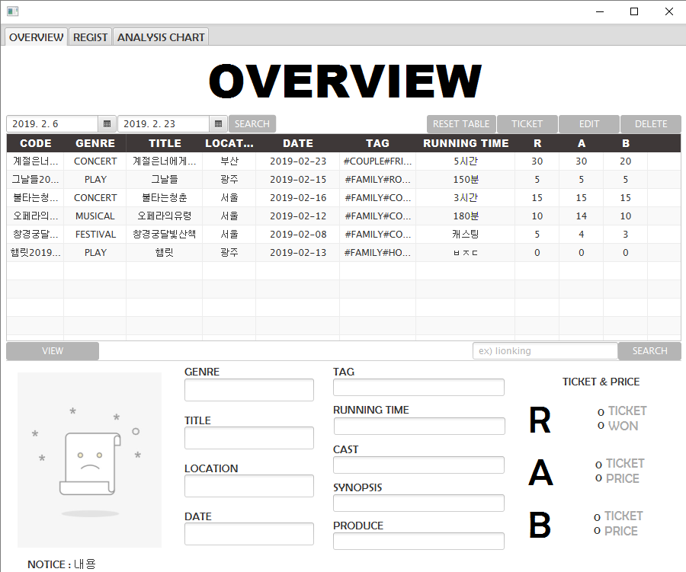
5. UI 및 기능
날짜 검색 버튼 을 통해 공연들을 검색
리셋 버튼 을 통해 테이블을 재정렬

Slide 12
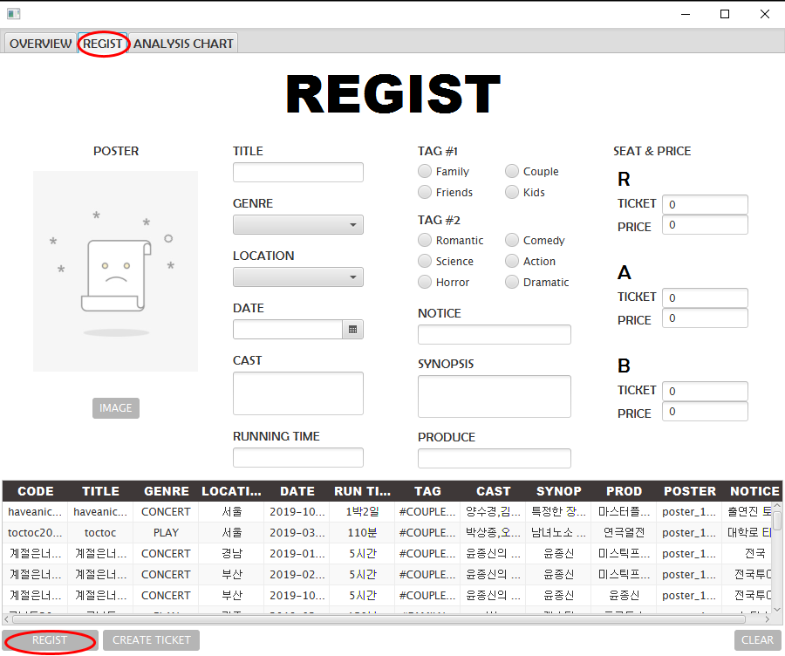
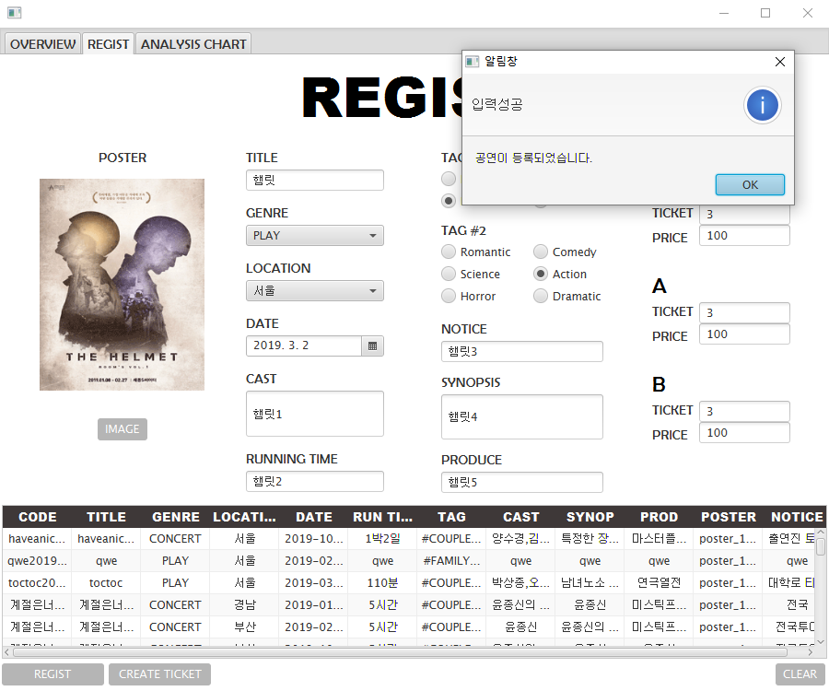
5. UI 및 기능
공연과 티켓을 등록할 수 있는 탭
등록 버튼 을 통해 공연을 등록

Slide 13
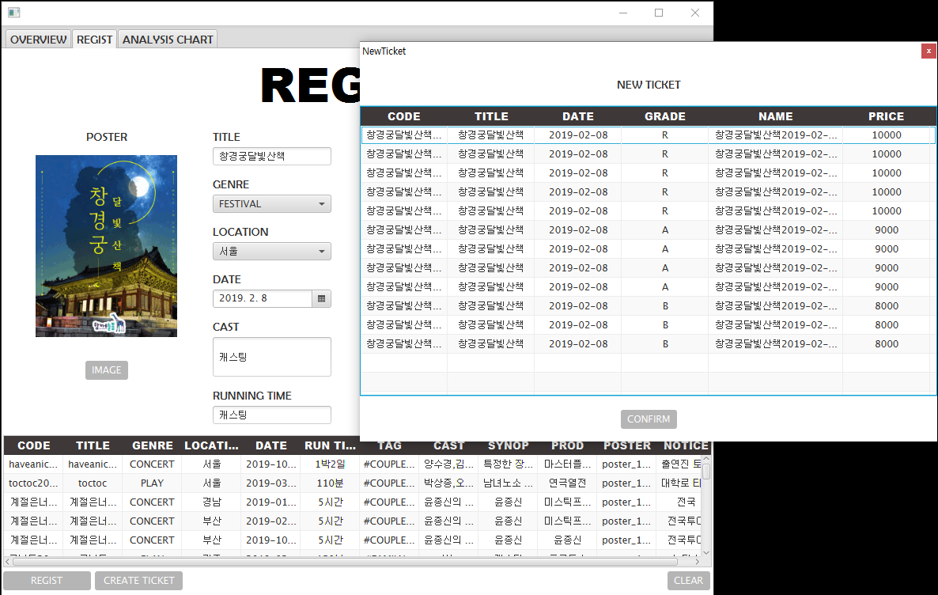
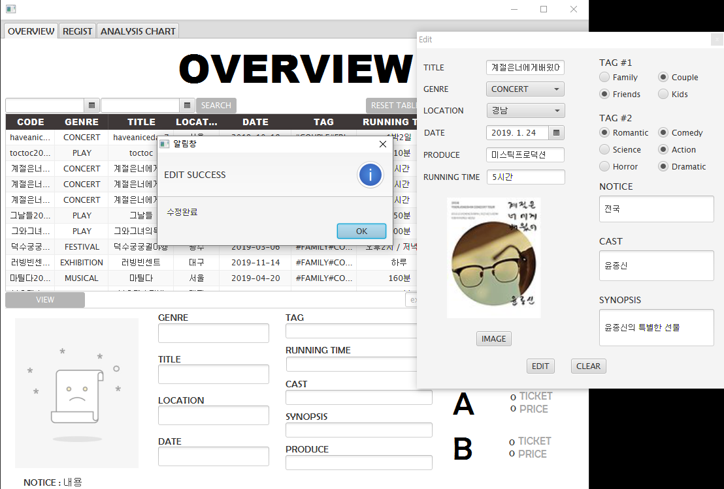
5. UI 및 기능
티켓 생성 버튼으로 해당공연의 티켓 생성
수정버튼으로 공연 내용 수정

Slide 14
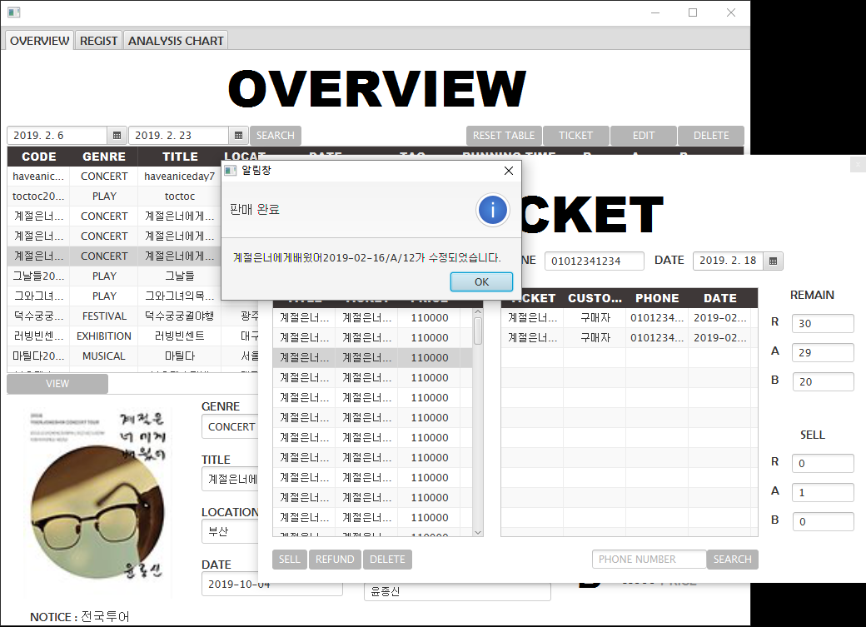
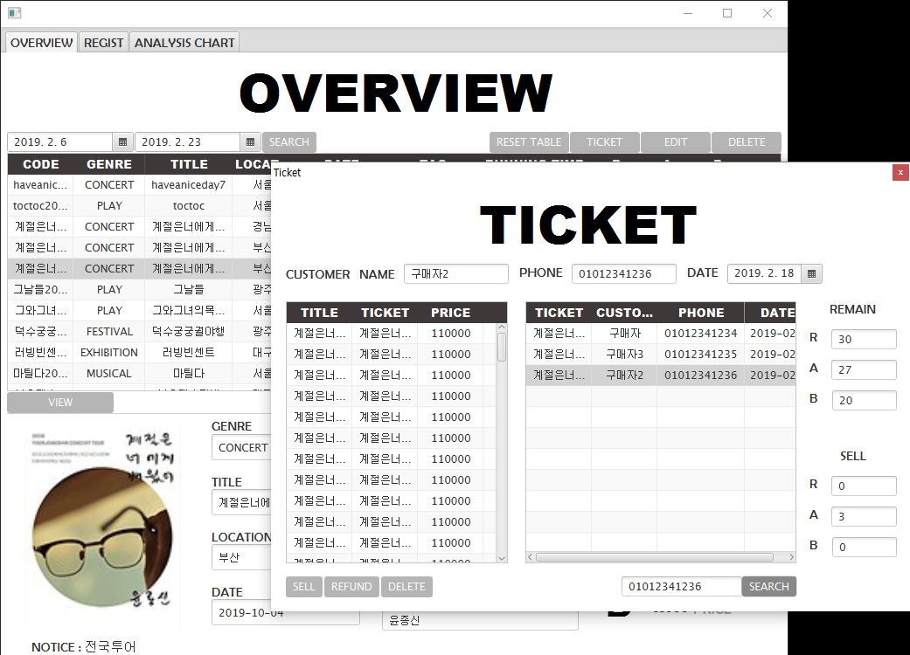
5. UI 및 기능
판매버튼으로 티켓 판매
판매된 티켓은 판매리스트로 넘어감

Slide 15

5. UI 및 기능
환불 버튼으로 티켓 환불
검색버튼으로 핸드폰 번호로 판매된 티켓 검색

Slide 16
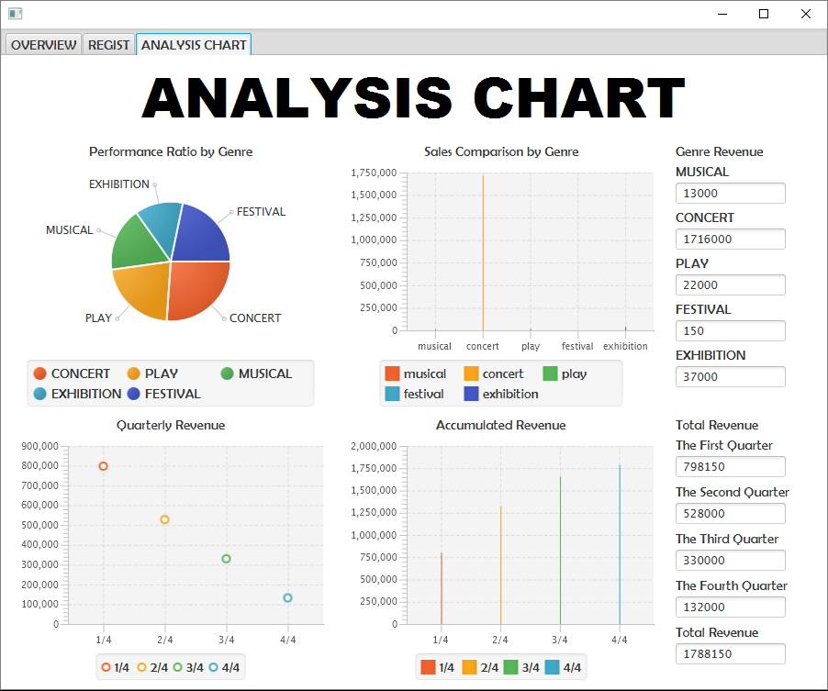
5. UI 및 기능
공연 장르별 보유량
장르별 매출현황
분기별 매출
누적매출

Slide 17
후기

